Slide 1

Imitarea mișcărilor folosind robotul nao si un kinnect
Ilie Ioan
1310B

Slide 2
Cuprins
WPF
Camera de kinnect
Concluzia

Slide 3
Camera de kinnect
- În realitate, este într-adevăr Scheletonstream care face treaba. Activarea Scheletonstream înseamnă că scheletul persoanei este urmărit. Din acest schelet primiți tot felul de informații, de exemplu. orientări osoase, informații comune,... Cheia proiectului nostru a fost informarea comună. Folosind coordonatele x-y & z ale fiecărei articulații din scheletul urmărit, am știut că putem face robotul să se miște. Deci, la fiecare .8 secunde (folosind un cronometru) publicăm coordonatele x, y & z ale fiecărei articulații la brokerul mqtt.
- Din moment ce proiectul Python are o subsiție pe brokerul mqtt, acum putem accesa datele din cadrul acestui proiect. În interiorul fiecărei îmbinări a robotului sunt două motoare. Aceste motoare nu pot fi direcționate doar utilizând coordonatele x, y și z direct. Deci, folosind trigonometria și un bun simț, am transformat coordonatele x, y & z ale articulațiilor în unghiuri subcapabile de roboți.
Astfel, la fiecare .8 secunde, proiectul WPF publică coordonatele x, y & z ale fiecărei îmbinări. În consecință, în interiorul proiectului Python, coordonate sunt convertiți în unghiuri, care sunt apoi trimise la motoarele corespunzătoare ale robotului.

Slide 4
WPF
Ce reprezintă WPF?
WPF este un subsistem grafic care face interfețe utilizator în aplicațiile bazate pe Windows; Windows Forms este API grafic care oferă acces la elementele de interfață Microsoft Windows native.
Motivul pentru care am ales să folosesc acest sub-sistem grafic este realizarea conexiunii cu brokerul specificat,trimițând informatiile culese de catre camera de kinect catre brokerul specificatt

Slide 5
MQTT BROKER
Înainte de a începe înregistrarea, utilizatorul trebuie să introducă adresa ip a brokerului MQTT. În plus, avem nevoie și de subiectul pe care dorim să publicăm datele. După apăsarea butonului Start, aplicația va verifica dacă o conexiune ar putea fi stabilită cu brokerul și ne va oferi feedback. Când ambele intrări sunt OK, aplicația va începe să trimită date (coordonatele x, y & z formează fiecare articulație) de la scheletul care este urmărit la subiect pe brokerul MQTT. Deoarece robotul este conectat cu același broker MQTT și abonat la același subiect (acest lucru trebuie să fie introdus și în aplicația Python), aplicația Python va primi acum datele din aplicația WPF. Folosind trigonometrie și algoritmi auto-scriși, convertim coordonatele în unghiuri și radiani, pe care îi folosim pentru a roti motoarele în interiorul robotului în timp real.
Când utilizatorul termină inregistrarea,acesta va apăsa pe butonul Stop.După apăsarea acestui buton,acesta va primit o fereastra de tip pop-out care il va intreba daca acesta doreste sa salveze acea inregistrare.In momentul in care acesta va apasa pe butonul delete,toate datele se vor pierde .In momentul in care acesta apasa pe butonul save,utilizatorul va trebui sa introduca un titlu .Cand se atinge butonul de save,toate datele achizitionate sunt scrise intr un fisier local.

Slide 6
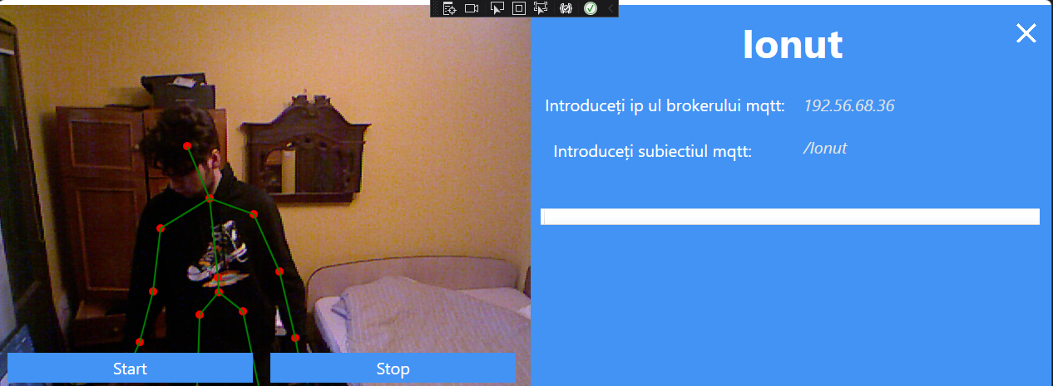
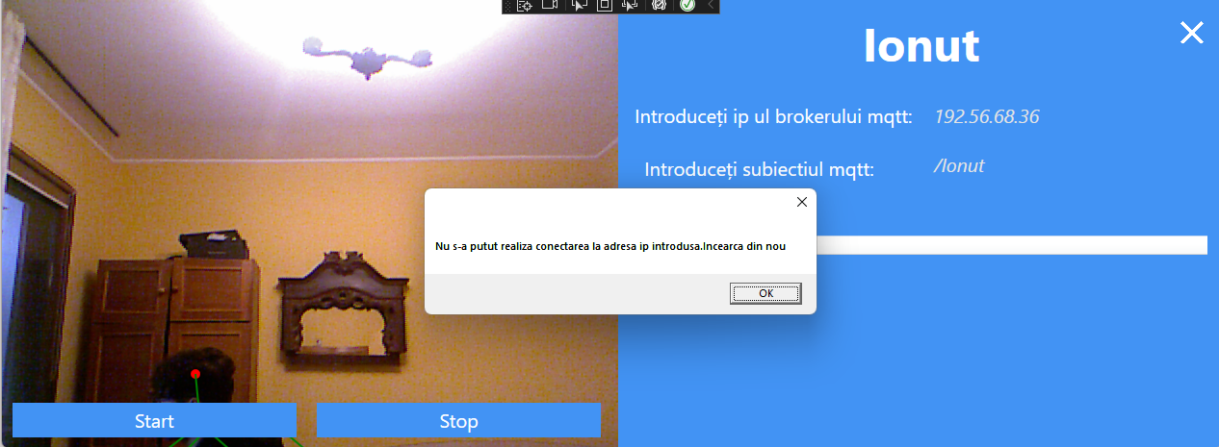
Rezultate preliminare + Concluzia
După cum se vede,articulațille mele sunt urmărite de către camera de kinnect.Insă ,desi am pus acel IP care nu are vreo legatura ,in sensul ca nu reprezinta adresa ip a brokerului robotului NAO care e aflat dupa ce se afla adresa ip a robotului Nao ,se va observa ca va aparea o eroare cu mesajul ,,Nu s-a putut realiza conectarea la adresa ip introdusa ,Incearca din nou”

